Slide 1
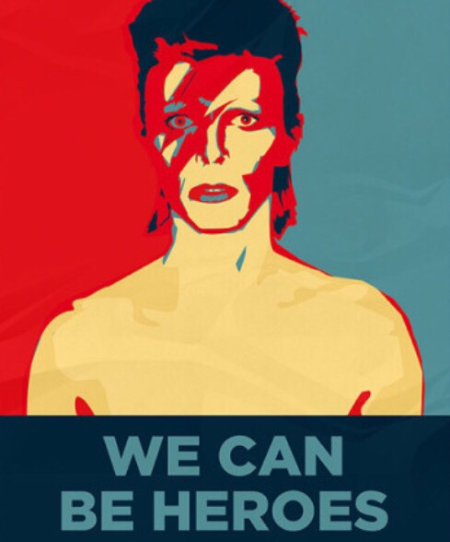
David Bowie

Slide 2
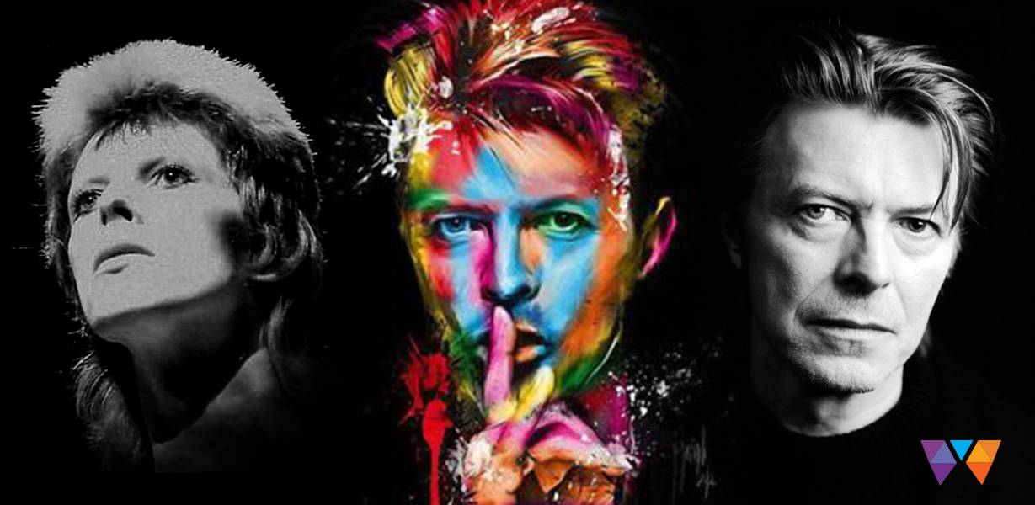
Musicista e figura portante della cultura contemporanea

Slide 3
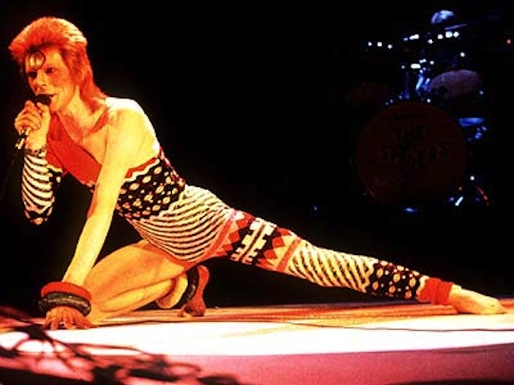
ha mescolato
ARTE E VITA,
PALCOSCENICO E STRADA,
MUSICA E IMMAGINE

Slide 4
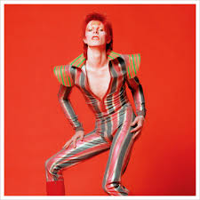
GLAM 70

Slide 5
Heidi Slimane, il direttore creativo di Saint Laurent ha reso di moda lo stile skinning anche per gli uomini. Essa si è ispirata al personaggio del Duca Bianco.
Alessandro Michele invece per Gucci, grazie a lui ha lanciato le giacche maschili decorate con farfalle.
J.W Anderson disegna abiti che possono essere indossati sia da uomini che da donne.

Slide 6
David Bowie è responsabile della nascita dell’interesse dell’Occidente per la cultura e la moda giapponese.
Linsday Kemp (coreografo e ballerino) lo ha introdotto negli anni 70 nel mondo degli onnagata : attori che interpretano ruoli femminili nel teatro kabuki (antica forma teatrale).
David Bowie si ispirò a ciò per i suoi costumi androgini, e fu il primo ad utilizzare l’hayagawari.
L’influenza giapponese nello stile di Bowie si avverte anche grazie allo stilista Kansai Yamamoto, che nel tour del 1973 di Alassin Sane ha disegnato i suoi abiti.

Slide 7
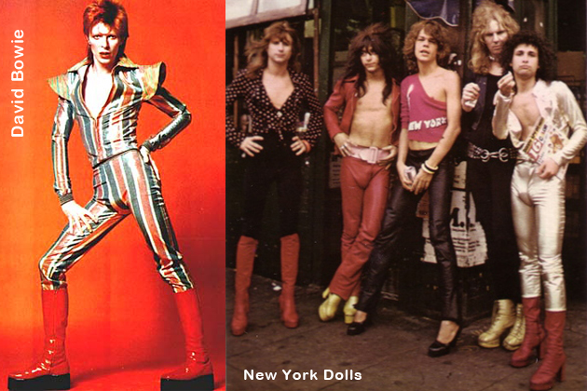
Genere musicale
Stile delle apparenze

Slide 8
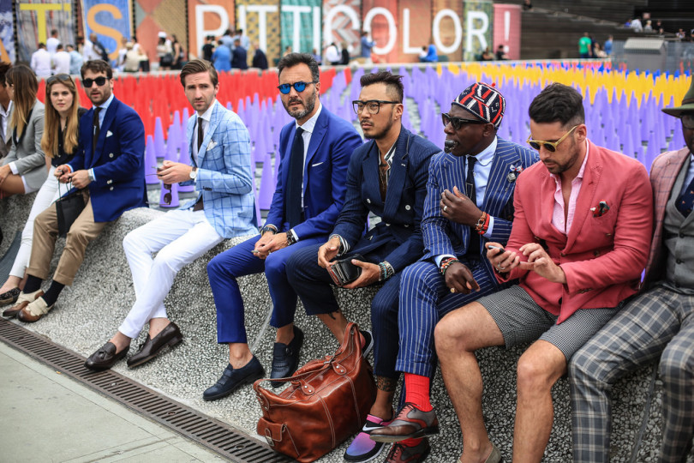
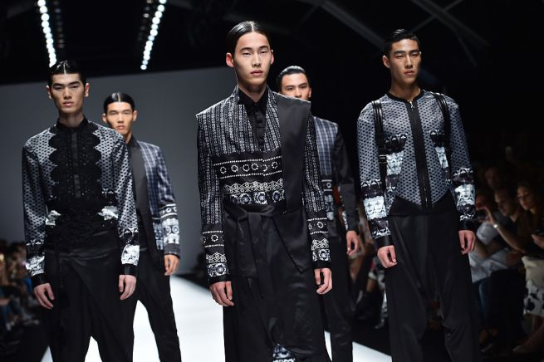
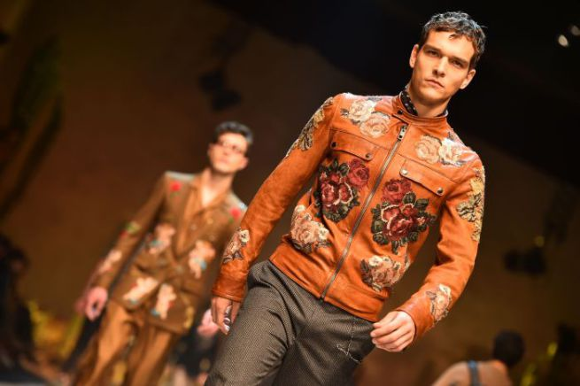
Nei giorni successivi alla morte di David Bowie in Italia:

Slide 9
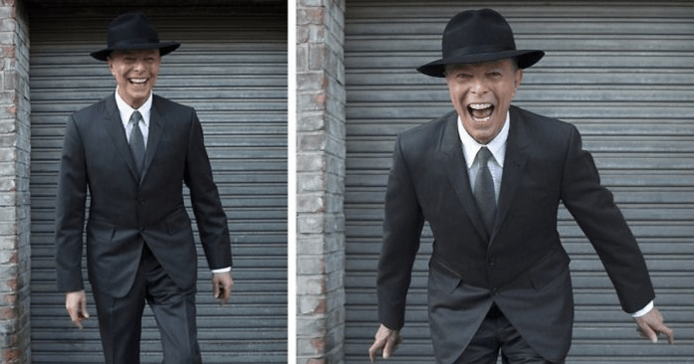
Abito : Thom Browne

Slide 10
Moda oltre la moda stessa moda = stile intimo e personale

Slide 11
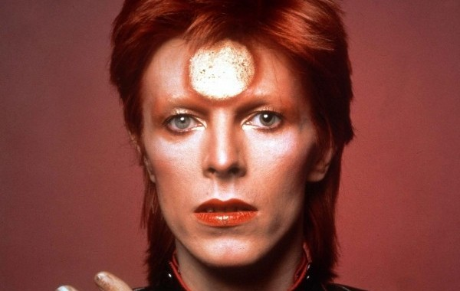
Ziggy Stardust

Slide 12
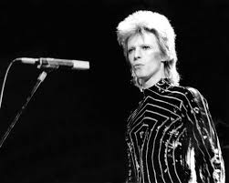
Il duca bianco

Slide 13
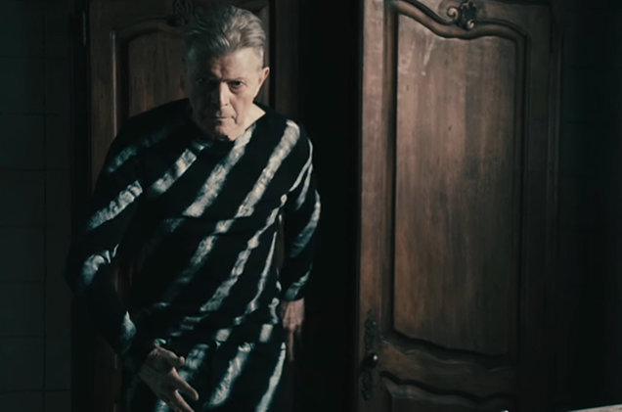
Lazarus

Slide 14
Solo nell’essere altri noi possiamo riconoscerci, Persino nella morte possiamo riconoscerci.

Slide 15
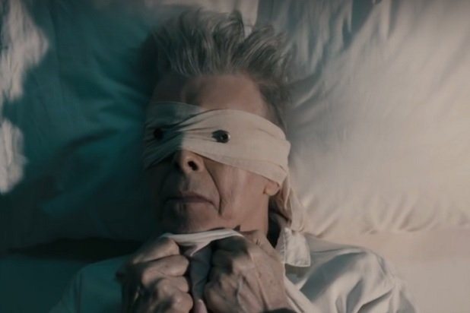
Lazarus (ultimo video)
Lui ha inscenato la sua morte

Slide 16
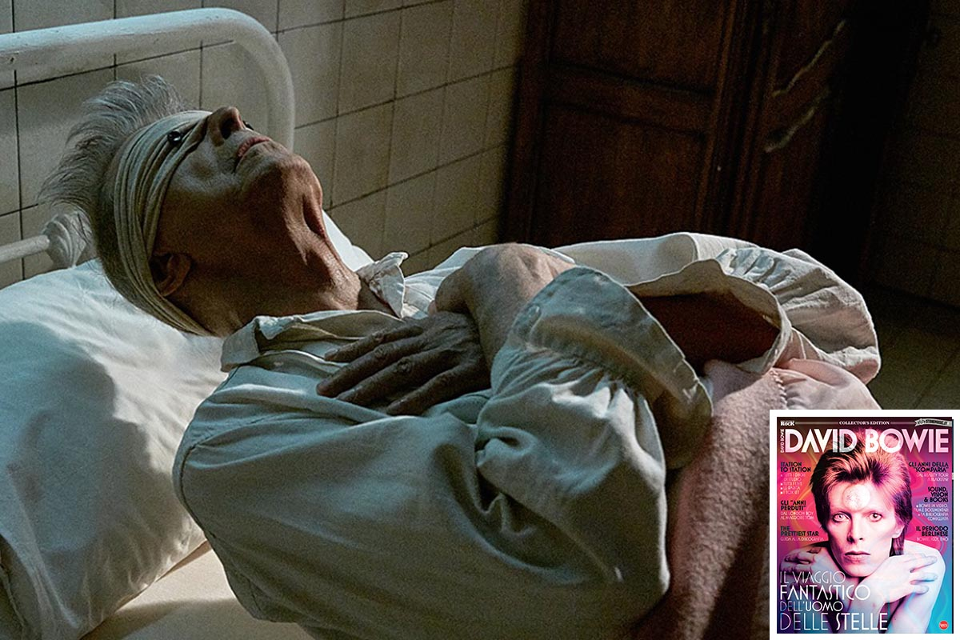
E ha alternato la morte con la resurrezione

